Slide 1


Slide 2


BÖLÜM 1
AJANSIMIZ HAKKINDA ve
YATIRIM DESTEK OFİSLERİNİN
GÖREV-SORUMLUKLARI
HAKKARİ İLİNİN GENEL BİLGİLERİ

Slide 3

DOĞU ANADOLU KALKINMA AJANSI
Ajansların hedefi
Bölgeler arası ve bölge içi kalkınmışlık farklarını azaltmak
Kamu kesimi, özel sektör ve sivil toplum kuruluşları arasındaki işbirliğini geliştirmek
Bölgedeki kaynakların yerinde ve etkin kullanımını sağlamak
Yerel potansiyeli harekete geçirerek bölgesel gelişmeyi hızlandırmaktır
Ajansların görevleri
Girişimciliği desteklemek ve geliştirmek
İş ve yatırım imkânlarını araştırmalar yaparak tespit etmek, Bölge’nin tanıtımını yapmak, yatırımcıyı bilgilendirmek ve bölgeye yönlendirmek
Yatırımcıların izin ve ruhsat işlemleri ile diğer idarî iş ve işlemlerini tek elden takip ve koordine etmek
Yerel yönetimlerin planlama çalışmalarına teknik destek sağlamak
Bölge plan ve programlarının uygulanmasını sağlayan faaliyet ve projelere destek olmak
Kırsal ve yerel kalkınma kapasitesinin geliştirilmesine katkıda bulunmak
Bölge plan ve programları açısından önemli görülen projeleri izlemek
Araştırmalar yapmak/yaptırmak, başka kişi, kurum ve kuruluşların yaptığı araştırmaları desteklemek

Slide 4

AJANSLARA KİMLER BAŞVURABİLİR?
Ajanslara kimler başvurabilir?
Yerel yönetimler
Diğer kamu kurum ve kuruluşları
Üniversiteler
Kamu kurumu niteliğinde meslek kuruluşları
Sivil toplum kuruluşları
Organize sanayi bölgeleri
Küçük sanayi siteleri
Teknoloji geliştirme bölgeleri
Endüstri bölgeleri
İş geliştirme merkezileri gibi kurum ve kuruluşlar
Kar amacı gütmeyen birlikler ve kooperatifler
Kurum ve kuruluşların kurduğu veya ortağı olduğu tüzel kişiliği haiz işletmeler
Kar amacı güden gerçek ve tüzel kişiler

Slide 5
HAKKARİ YATIRIM DESTEK OFİSİ
Doğu Anadolu Kalkınma Ajansı, Hakkari Yatırım Destek Ofisi, Sanayi ve Teknoloji Bakanlığı’na bağlı bir kamu kurumudur. Yatırımcılara rehberlik ve danışmanlık hizmetleri sağlamaktadır.

Slide 6
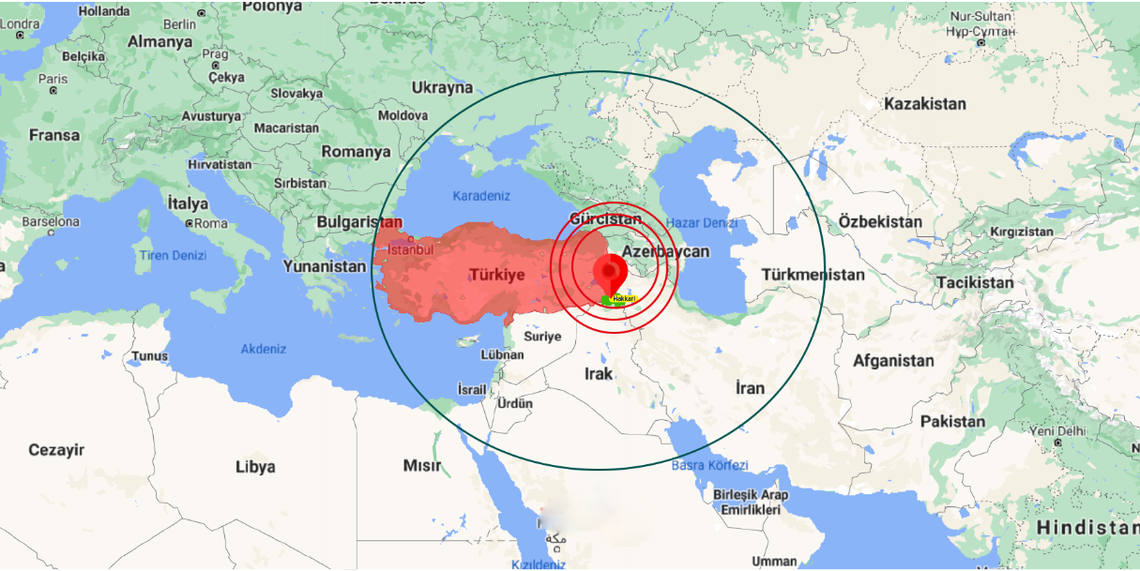
ÜÇ ÜLKENİN BULUŞTUĞU KAVŞAK
Hakkari, Türkiye-İran ve Irak’ın buluştuğu bir bölgede yer almaktadır. Ekonomik ve kültürel açıdan sınır bölgesi avantajlarına sahiptir. Irak ve İran’a açılan kapıları ile önemli dış ticaret imkanları bulunmaktadır.

Slide 7
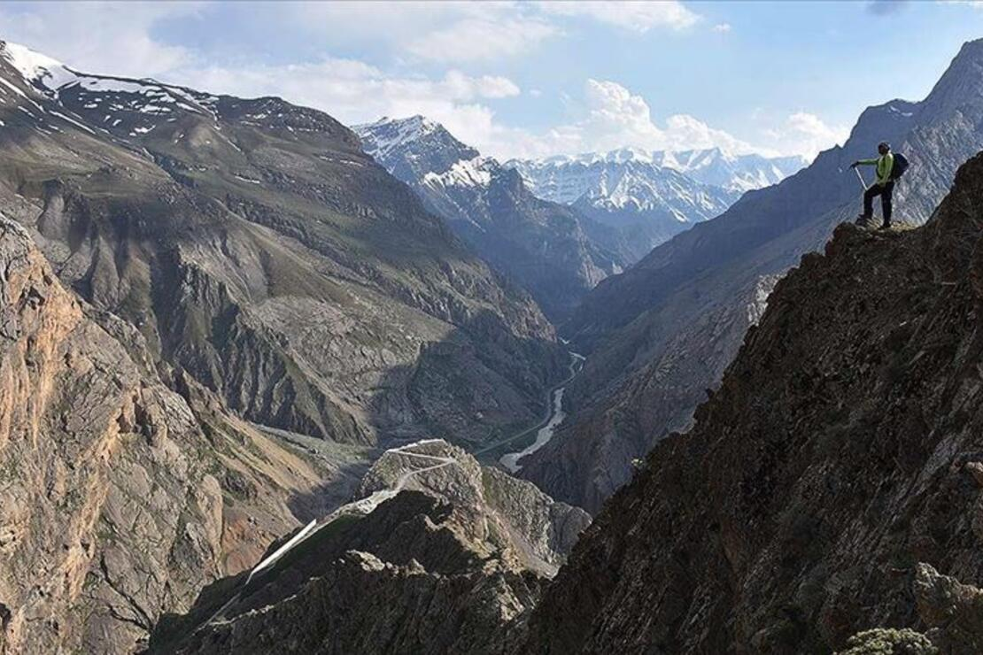
MEZOPOTAMYA’NIN ZİRVESİNDE
Yeryüzü şekillerinin büyük kısmını dağların oluşturmakta olduğu geniş ve zengin mera alanları, zengin doğal kaynakları, doğal tarımsal üretimi ile güçlü bir potansiyele sahip bir şehirdir.

Slide 8
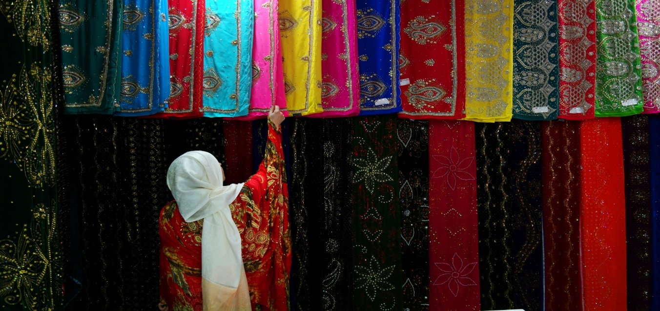
BENZERSİZ BİR KÜLTÜR
Üç ülkenin etkileşimde bulunduğu bir sınır bölgesinde yer alan Hakkari özgün, ilgi çekici ve kendine has bir kültüre ev sahipliği yapmaktadır.

Slide 9


GENÇ NUFÜS
Hakkari’nin toplam nüfusu 280.991 dir. Türkiye genç nüfus oranının en yüksek olduğu il olan Hakkari de 15-44 yaş aralığında yer alan nüfusun toplam nüfusa oranı Türkiye’nin üstündedir. Özellikle emek yoğun sektörler için önemli bir avantaja sahiptir.

Slide 10

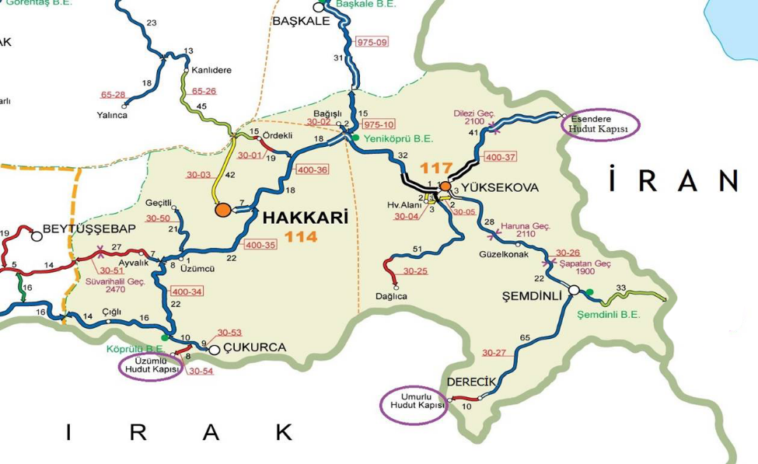
ULAŞIM
İran’ın batısından Türkiye’nin güney bölgelerine giden ana karayolun üzerinde bulanan Hakkari, Yüksekova Selahattin Eyyubi Havalimanı’ndan seferlerle İstanbul ve Ankara’ya doğrudan ulaşım imkanına sahiptir.

Slide 11

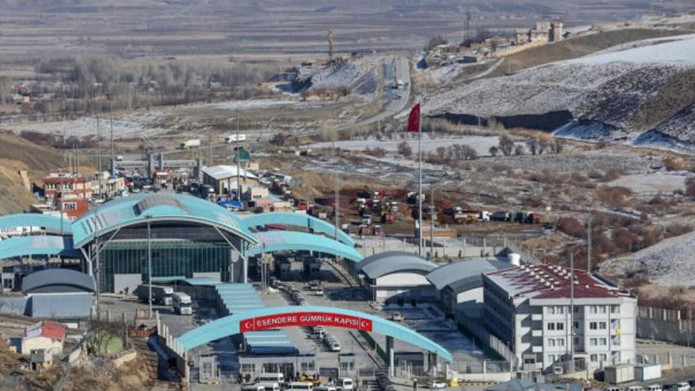
SINIR KAPILARI
İran’a açılan Esendere Sınır Kapısı, İran ile olan ticaretimizin ve Hakkari ekonomisinin gelişmesinde önemli rolü bulunmaktadır. Yılda 14.000 TIR’a, 39.000 araca ve 724.000 yolcuya hizmet verilmektedir.
Hakkari de bulunan Üzümlü Sınır Kapısı ve Umurlu Sınır Kapıları Irak’a açılmaktadır.

Slide 12

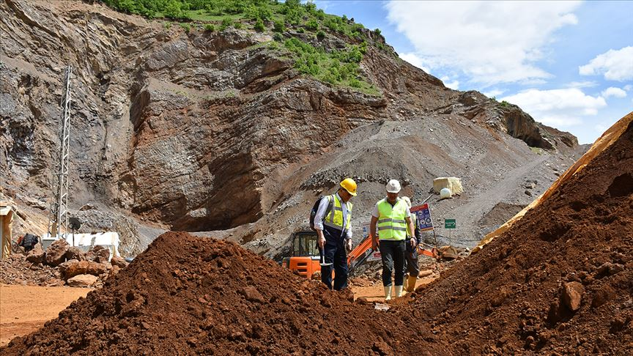
MADENCİLİK
Hakkari coğrafi konumu ve jeolojik yapısı nedeniyle maden yönünden Türkiye’nin en zengin bölgelerinden biridir.
Kurşun ve çinko da dünyanın
en önemli rezervlerine sahiptir.
Ayrıca, titan, krom ve kükürt
cevherleri bakımından da
önemli bir potansiyeli
bulunmaktadır.

Slide 13
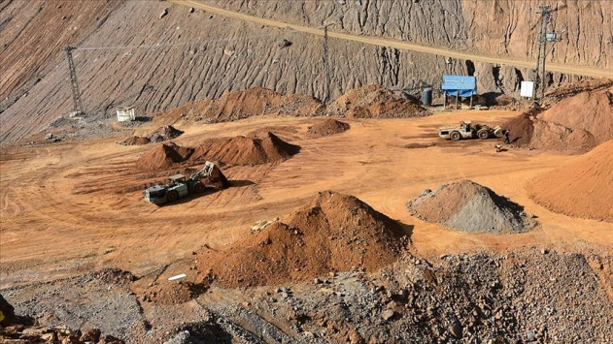
MADENCİLİK- Kurşun ve Çinko
Mevcut ocaklardan 1 Milyon ton üzerinde Çinko- Kurşun ihracatı yapılmıştır. Kurşun ve çinko cevheri üretimi 1000 kişilik istihdam kapasitesi ile ilin en önemli ekonomik faaliyet alanlarından biridir.

Slide 14
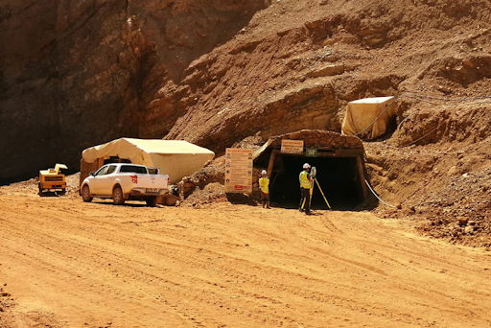
MADENCİLİK-Maden Ocakları
Üretim yapılan başlıca maden ocakları Üzümcü, Meskan, Karakaya, Akkaya, Demirtepe, Haksel, Deştan yatakları olup yapılan araştırmalara ve fizibilite raporlarına göre 42 Milyon ton Çinko- Kurşun rezervi olduğu tahmin edilmektedir.

Slide 15
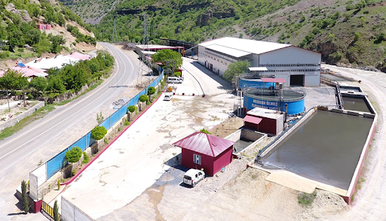
MADENCİLİK-İzabe Tesisi
Üretilen çinko ve kurşun madenini işleyecek bir izabe tesisi için yeterli miktarda çinko kurşun cevheri rezervi bulunmaktadır.

Slide 16

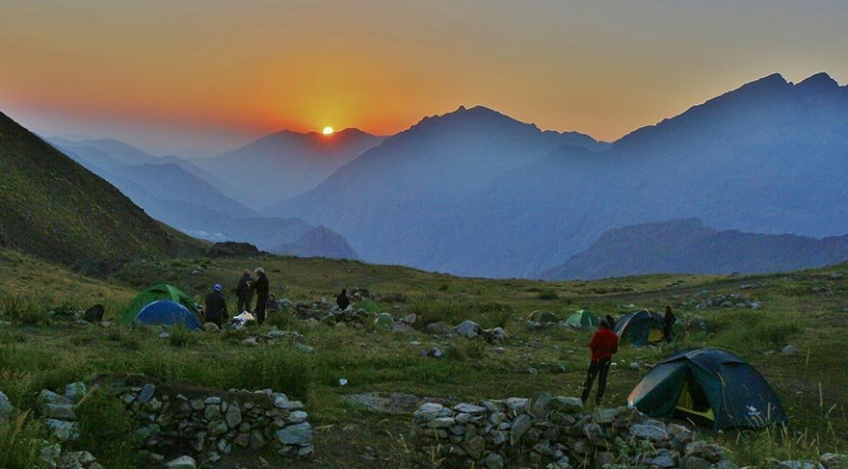
DOĞA VE KÜLTÜR TURİZMİ
Kadim tarihi ve coğrafi yapısı ile alternatif turizm potansiyeli yüksek olan Hakkari bu alandaki yatırımlara açık bir şehirdir. Her yıl düzenlenen rafting, tırmanış, paraşütle atlama gibi ekstrem sporlarla yapılan festivallerle tanıtılmakta ve her yıl katılım katlanarak artmaktadır.

Slide 17
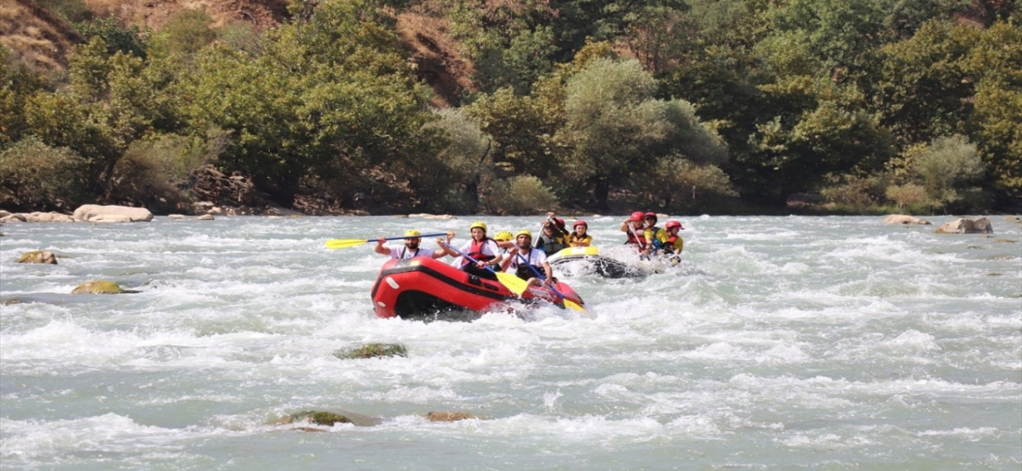
DOĞA SPORLARI
Türkiye’nin en temiz akarsuyu olma özelliğine sahip Zap akarsuyunda rafting gibi su sporlarının geliştirilmesi ile şehir sahip olduğu turizm potansiyeline ulaşabilecektir.

Slide 18

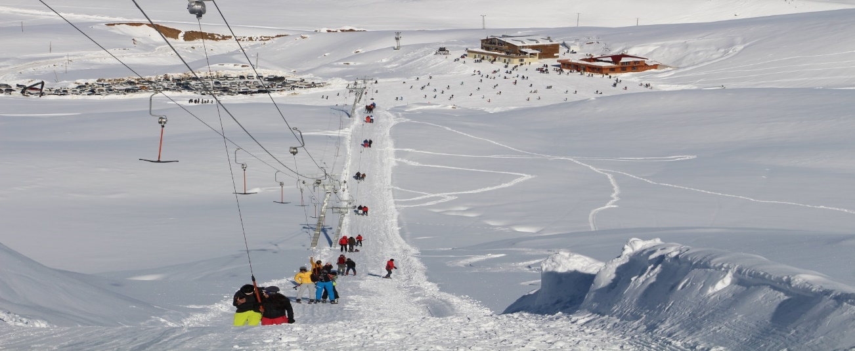
KAYAK MERKEZİ
Türkiye’nin 2. Büyük zirvesi olan Cilo Dağına sahip olan Hakkari kayak başta olmak üzere dağcılık, tırmanma ve doğa sporları imkânlarına sahiptir.
Yerli ve yabancı turistlerin kış turizmine yönelik olarak kurulmuş bulunan Hakkari Mergabutan Kayak Merkezi kayak merkezi ve konaklama tesisi ile hizmete girmiştir. İlimiz kış turizminde bir merkeze dönüşme imkanına sahiptir.

Slide 19

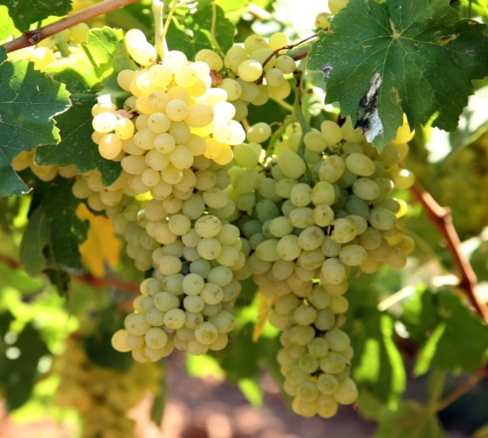
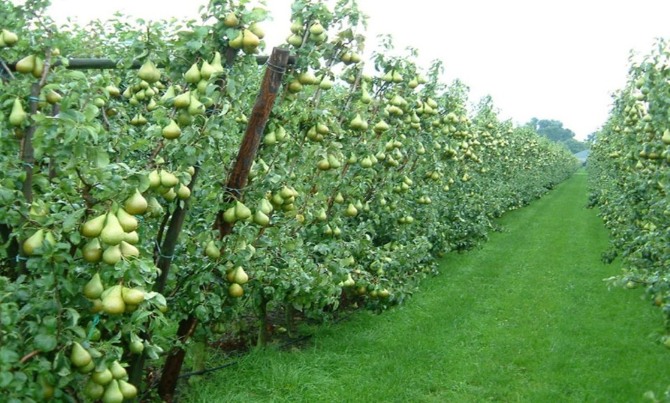
TARIM
Geniş mera alanları, meraya dayalı küçükbaş hayvancılık, arıcılık ve meyvecilik ilin geleneksel ve güçlü tarımsal faaliyetleridir. Meyvecilikte bölge illeri arasında birinci durumdadır.

Slide 20

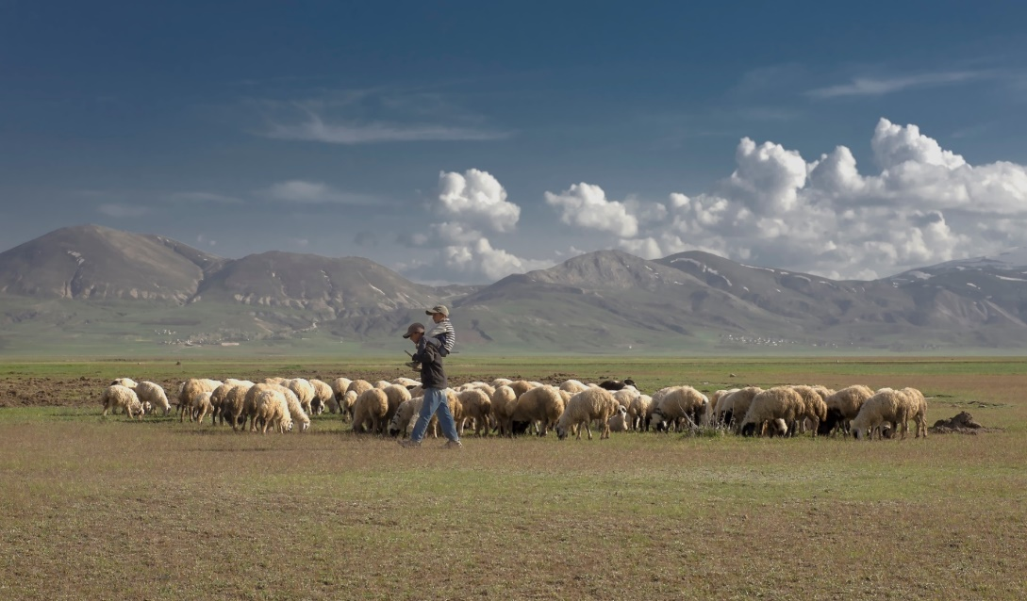
KÜÇÜKBAŞ HAYVANCILIK
700 bine yakın küçükbaş hayvan sayısı ile Türkiye’nin önde gelen şehirleri arasındadır.

Slide 21

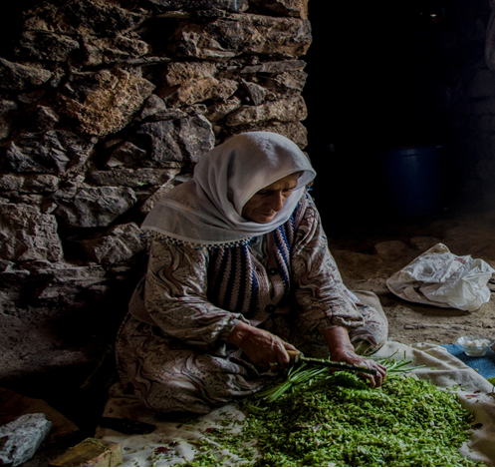
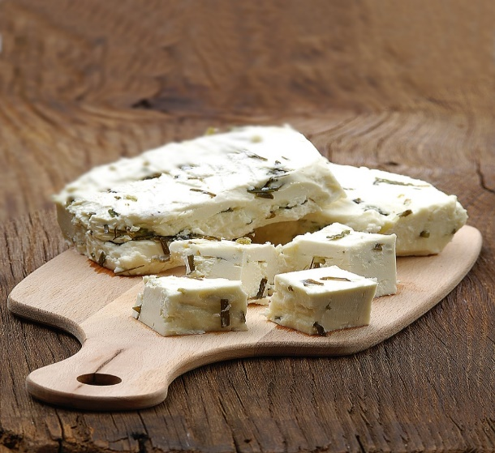
YÖRESEL ÜRÜNLER
Geleneksel yöntemlerle üretilen süt ürünleri, endemik bitkiler, kurutulmuş sebze meyveler bölge ekonomisinin önemli faaliyetleridir. Yöresel el sanatları ve kilim bölge kadınların üretime katkı vermesini sağlamaktadır.

Slide 22

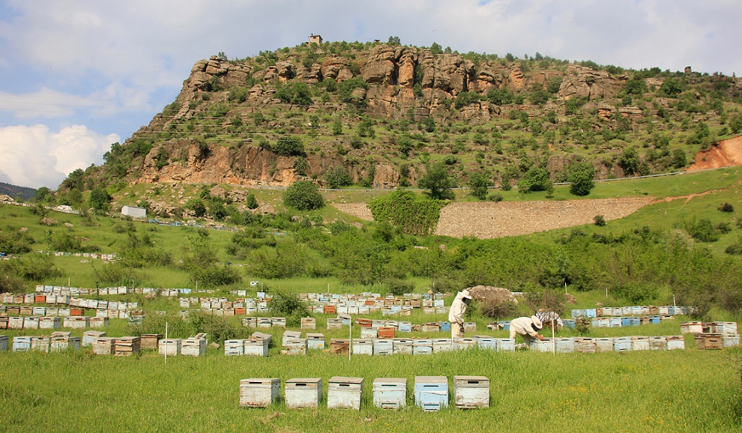
ARICILIK
Endemik bitki türleri ve zengin bitki florası sayesinde arı yetiştiriciliği Hakkari’nin bir çok bölgesinde yapılmaktadır. Yayla, mera ve çayırların bulunması arıcılığın yapılmasını sağlamaktadır. Hakkari’de yılda 2000 tona yakın kaliteli bal üretimi yapılmaktadır.

Slide 23

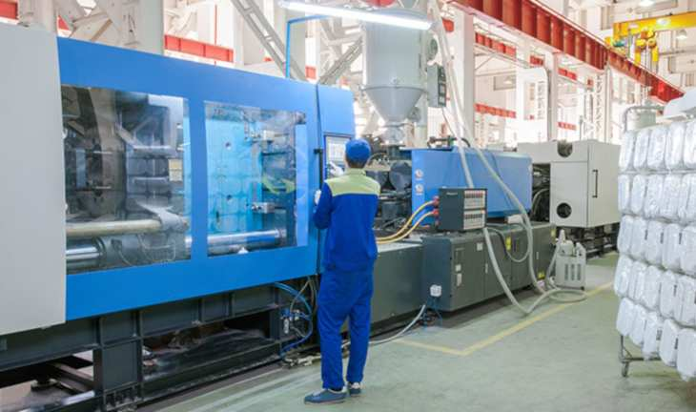

ORGANİZE SANAYİ BÖLGESİ
Hakkari Yüksekova da yeni kurulan Organize Sanayi Bölgesi 1450 dönüm alanda kurulmuştur.

Slide 24

KÜÇÜK SANAYİ SİTELERİ
Hakkari Küçük Sanayi Sitesi: 62 dönümlük alanda ,70 işletme ile faaliyet yürütmektedir. Doluluk oranı % 100’dür.
Yüksekova Küçük Sanayi Sitesi: 59 dönüm üzerinde 52 İşletme ile faaliyettedir. Doluluk oranı % 100’dür.
Şemdinli Küçük Sanayi Sitesi: 15 dönümlük alanda 50 işletme bulunmaktadır. Doluluk oranı % 50’dir.

Slide 25

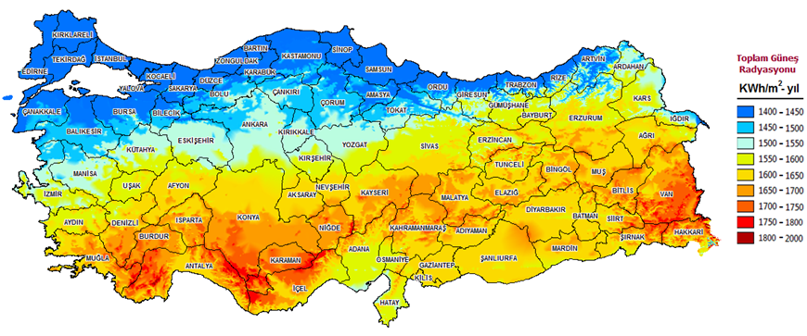
POTANSİYEL SEKTÖRLER- Güneş Enerjisi
Hakkari güneş enerjisi santrali yatırımları için ülkemizde potansiyeli yüksek olan bölgelerdendir

Slide 26

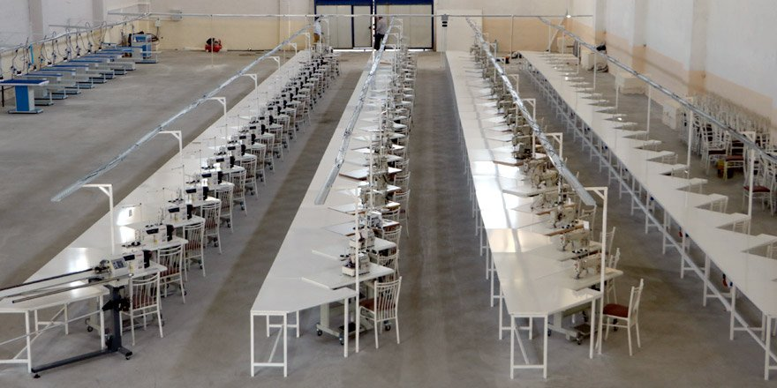
POTANSİYEL SEKTÖRLER-Tekstil
Hakkari diğer bölgeler ile karşılaştırıldığında 6. Bölge teşvikleri ve düşük iş gücü maliyetleri tekstil gibi emek yoğun sektörlerde büyük rekabet avantajları sağlamaktadır.

Slide 27


POTANSİYEL SEKTÖRLER-Konaklama
Sağlanan huzur ortamı ve doğa turizmine
artan ilgi ile birlikte yeni konaklama
tesisleri ihtiyacı artmaktadır. Hakkari merkez
ve Yüksekova ilçesinde yıldızlı otel yatırımları
önem kazanmıştır.

Slide 28

POTANSİYEL SEKTÖRLER-Paketleme
Meyvecilikte bölgede öne çıkan Hakkari de işleme ve paketleme tesisi için yeterli tarımsal üretime sahiptir. Örneğin Türkiye ceviz üretiminin % 6’sını tek başına gerçekleştiren Hakkari ceviz paketleme işletmelerine uygun alt yapıya sahiptir.

Slide 29



İRAN’A VE IRAK’A İHRACAT
Ülkemizin yıllık İran’a 4; Irak’a 10 milyar Dolar dolayında ihracatı bulunmaktadır. Hakkari ihracat gerçekleştirilen pazarlara yakınlığıyla önemli bir konudadır. İhracatta yer alan ürünlerin üretimi için nakliye avantajı bulunmaktadır.

Slide 30
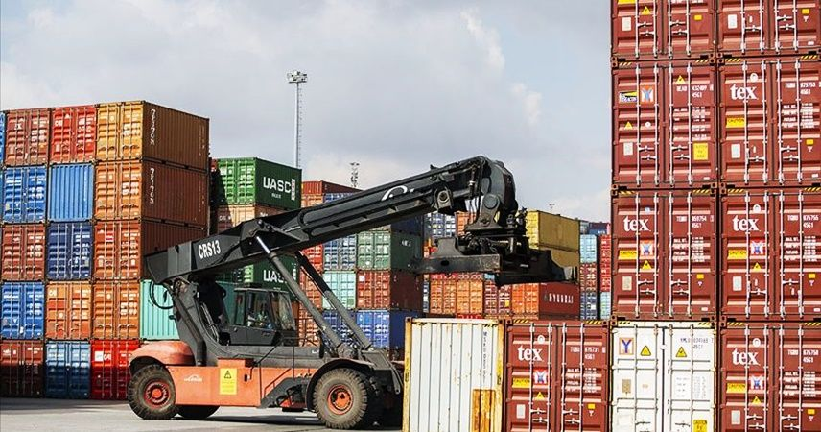
HEDEF PAZARLAR
Türkiye’nin İran ve Irak’a ihracatında önemli bir yer tutan ürünler ,binek araç, kimyevi maddeler, tekstil, plastik ve kauçuk ürünler, gıda, mobilya, demir çelik ürünleri gibi ürünler için önemli bir nakliye imkanı sunmaktadır.

Slide 31
HEDEF PAZARLAR
Türkiye’nin İran ve Irak’a ihracatında önemli bir yer tutan ürünler ,binek araç, kimyevi maddeler, tekstil, plastik ve kauçuk ürünler, gıda, mobilya, demir çelik ürünleri gibi ürünler için önemli bir nakliye imkanı sunmaktadır.

Slide 32



BÖLÜM 2
DEVLET DESTEKLERİ

Slide 33


DEVLET DESTEKLERİ
KDV İstisnası(bina-inşaat harcamalarına KDV İadesi).
SGK İşveren Hissesi Desteği (10 yıl limitsiz)
% 90 Vergi İndirimi, (Yatırım toplam tutarının %50'sine kadar)
7 puan Faiz Desteği TL (Dövizde 2 puan , 1 Milyon 800 Bin TL'yi geçemez).
SGK İşçi Hissesi Desteği (10 Yıl)
Gelir Vergisi Stopajı Desteği (10 Yıl)
Yatırım Yeri Tahsisi
Gümrük Vergisi Muafiyeti
Devlet Destekleri

Slide 34
HAKKARİ İLİNİN FAYDALANABİLECEĞİ DEVLET DESTEKLERİ
Sanayi ve Teknoloji Bakanlığı
Kalkınma Ajansları (DAKA)
Tarım ve Orman Bakanlığı
Kültür ve Turizm Bakanlığı
Enerji ve Tabii Kaynaklar Bakanlığı
Ticaret Bakanlığı
Çevre ve Şehircilik Bakanlığı
Aile Çalışma ve Sosyal Hizmetler Bakanlığı
KOSGEB
Türkiye İş Kurumu (İŞKUR))
Sosyal Güvenlik Kurumu (SGK)
TÜBİTAK
Sivil Toplumla İlişkiler Genel Müdürlüğü
Türkiye Kalkınma ve Yatırım Bankası
Türkiye Grameen Mikro Finans Programı
İlbank
Türk Eximbank
Kredi Garanti Fonu (KGF)
Devlet Destekleri

Slide 35
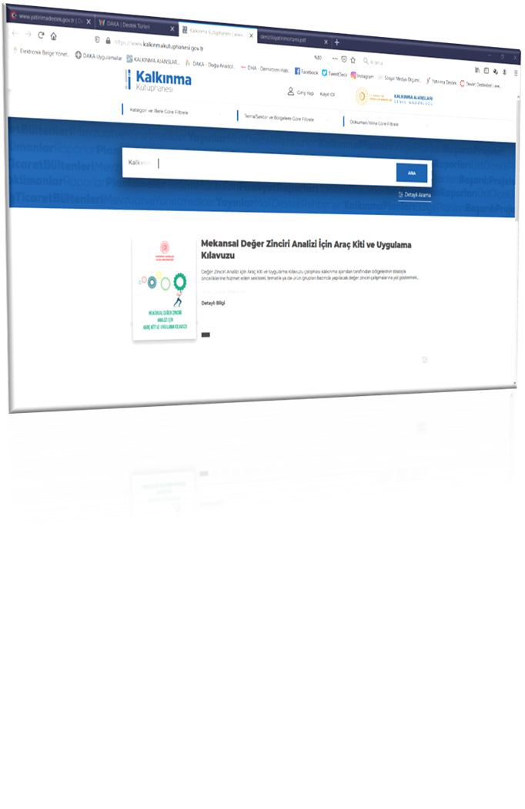
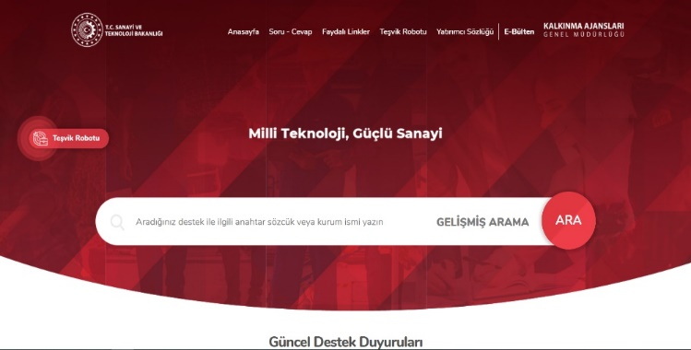
DEVLET DESTEKLERİ
www.yatırımdestek.gov.tr
T.C Sanayi ve Teknoloji Bakanlığı tarafından tasarlanan www.yatırımdestek.gov.tr sitesinde tüm devlet destekleri hakkında bilgilere ulaşmak mümkündür.
Kalkınma Ajanslarının plan, program, strateji,
analiz raporları vb. niteliğinde hazırlamış olduğu dokümanların tek adresi
www.kalkinmakutuphanesi.gov.tr

Slide 36


